Slide 1

零基础日语
第一课

Slide 2
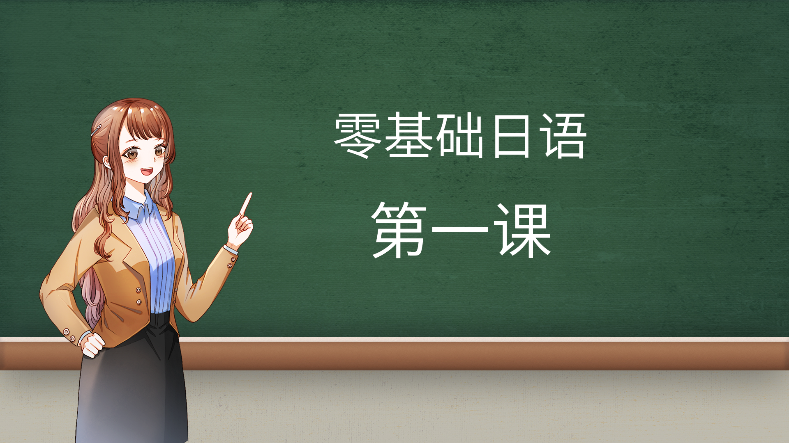
零基础日语
第一课

